Slide 1
Отчет о проведении профилактической недели «Здоровая семья»
2 – 6 декабря 2024 г.

Slide 2
Неделя профилактики ВИЧ-инфекции и пропаганде нравственных семейных ценностей «Здоровая семья» в рамках недели проведены:
Тематические классные часы:
– «Семейные ценности»;
– «Мы выбираем здоровую жизнь»;
– «Папа, мама и я, дружная семья»
Профилактические беседы:
– «Что такое ВИЧ, СПИД»;
– «Скажи: нет СПИДУ»
Выставка рисунков «Здоровая семья»
Проведение спортивных игр «Мы на ЗОЖ»
Участие в опросах:
– Всероссийский онлайн-опрос молодежи;
– Всероссийский онлайн-опрос педагогов
Акция
«Волна вопросов и пожеланий»;
«Красная лента»
Занятие для обучающихся
«Девчонки + Мальчишки = ?»
Данное занятие было нацелено на оптимизацию межполовых отношений школьников; помочь детям осознать различия в их отношении к представителям своего и противоположного пола; способствовать получению опыта сотрудничества и конкуренции в ситуации межполового взаимодействия; способствовать формированию у девочек и мальчиков позитивных установок по отношению друг к другу в ходе совместного принятия группового решения.
Анкетирование обучающихся
«Что ты знаешь о ВИЧ»
Профилактическая акция «Информационная палатка» под девизом «Проверь свои знания по ВИЧ и получи приз»
Основной целью данной акции является повышение информированности молодежи по вопросам ВИЧ/СПИД, предотвращение распространения ВИЧ, сохранение репродуктивного здоровья.
Данная акция проходила в форме викторины, за правильные и полные ответы на вопросы ребята получали сладкий приз.

Slide 3
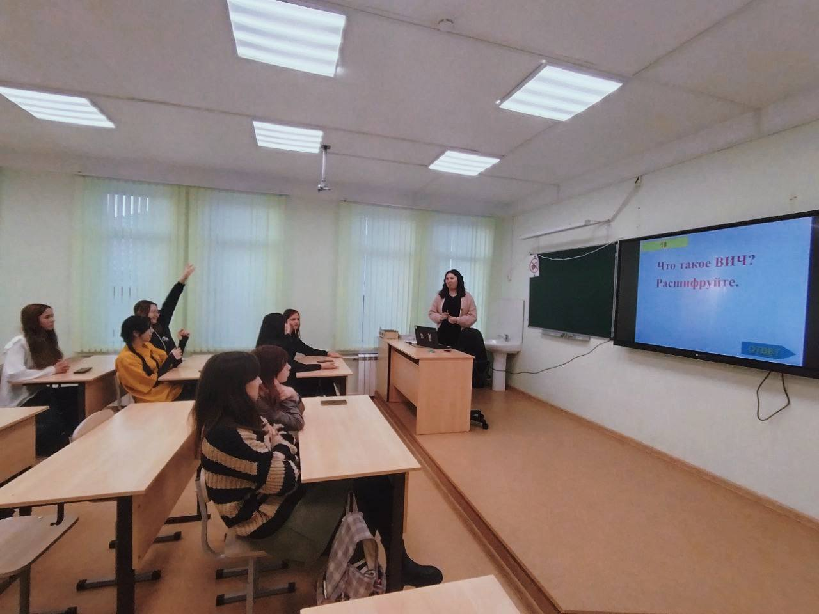
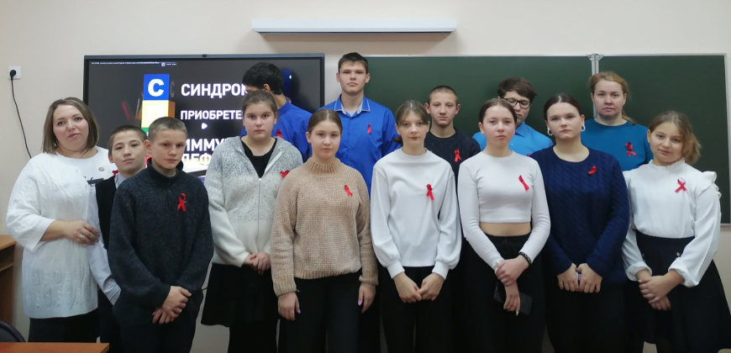
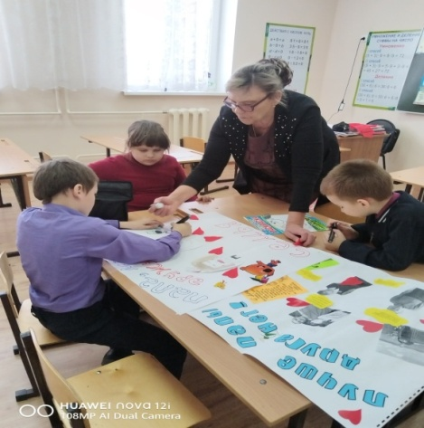
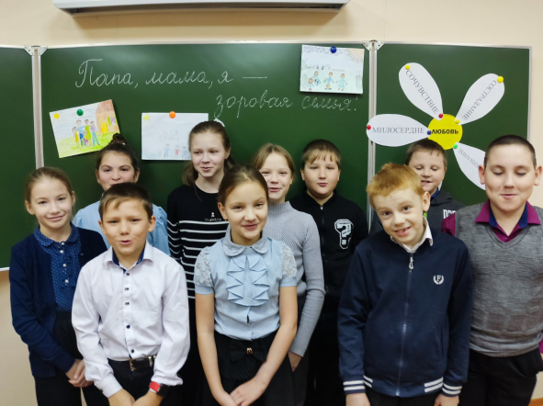
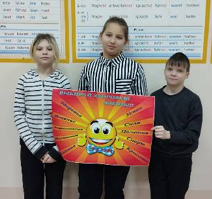
Проведенные мероприятия помогли сформировать у обучающихся представление о том, что такое ВИЧ, СПИД, какие существуют способы профилактики заболевания. Расширили представление подростков о семье, как о значимой и позитивно влияющей составляющей частной и общественной жизни, а также сформировали у обучающихся способность находить связь между семейными ценностями и снижением рисков ВИЧ инфицирования.
В течение недели проведено 34 мероприятия, в которых приняли участие 470 обучающихся, 310 родителя (законных представителя), 36 педагогов.

